Slide 1
ДЕПАРТАМЕНТ ОБРАЗОВАНИЯ И НАУКИ РОССИЙСКОЙ ФЕДЕРАЦИИ
ГОСУДАРСТВЕННОЕ АВТОНОМНОЕ ПРОФЕССИОНАЛЬНОЕ ОБРАЗОВАТЕЛЬНОЕ УЧРЕЖДЕНИЕ ТЮМЕНСКОЙ ОБЛАСТИ
«ТЮМЕНСКИЙ ТЕХНИКУМ СТРОИТЕЛЬНОЙ ИНДУСТРИИ И ГОРОДСКОГО ХОЗЯЙСТВА»
Преподаватель: Коробейников Антон Петрович

Slide 2
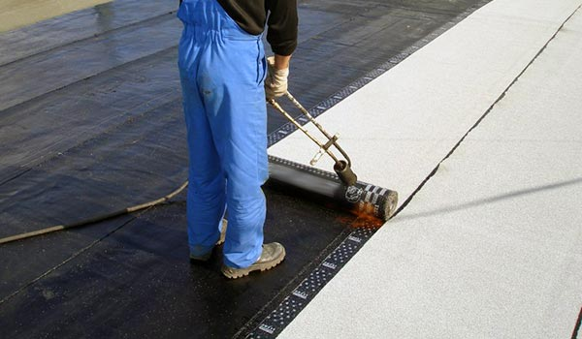
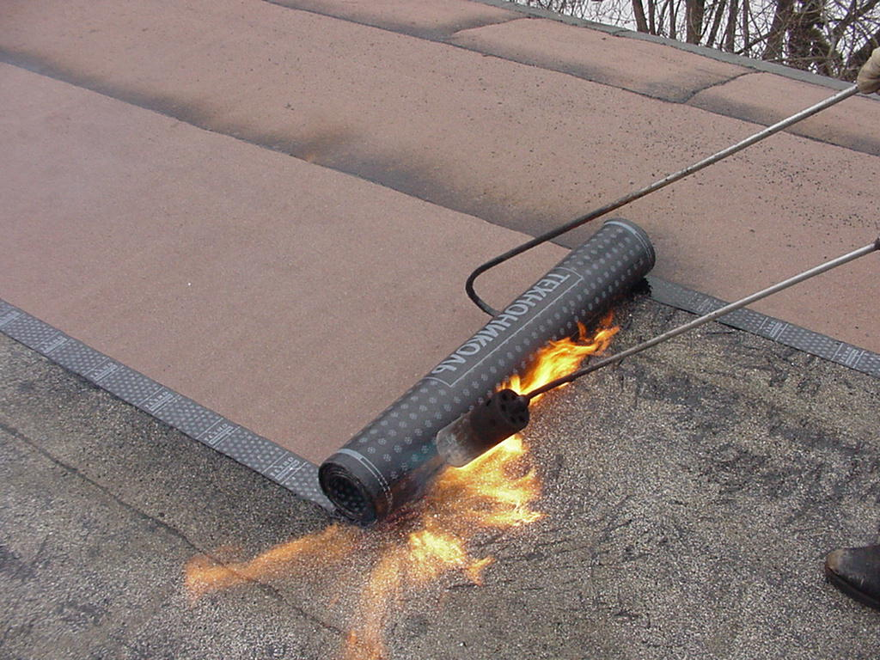
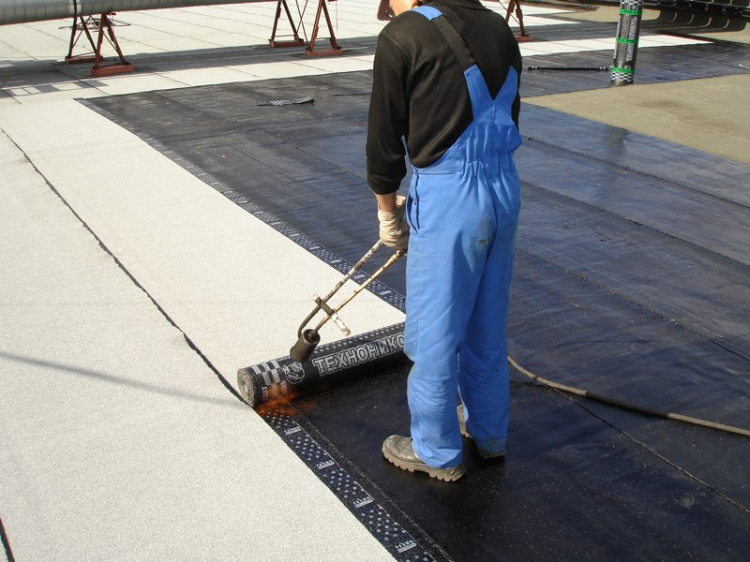
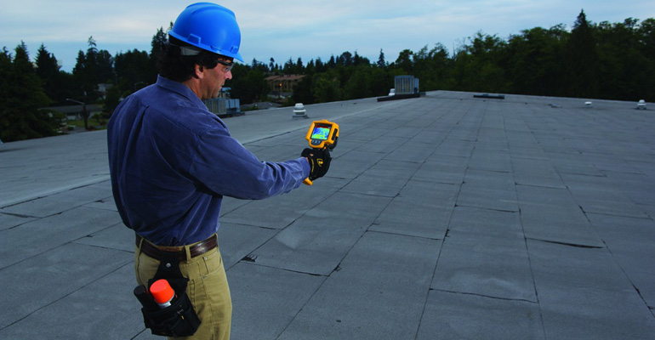
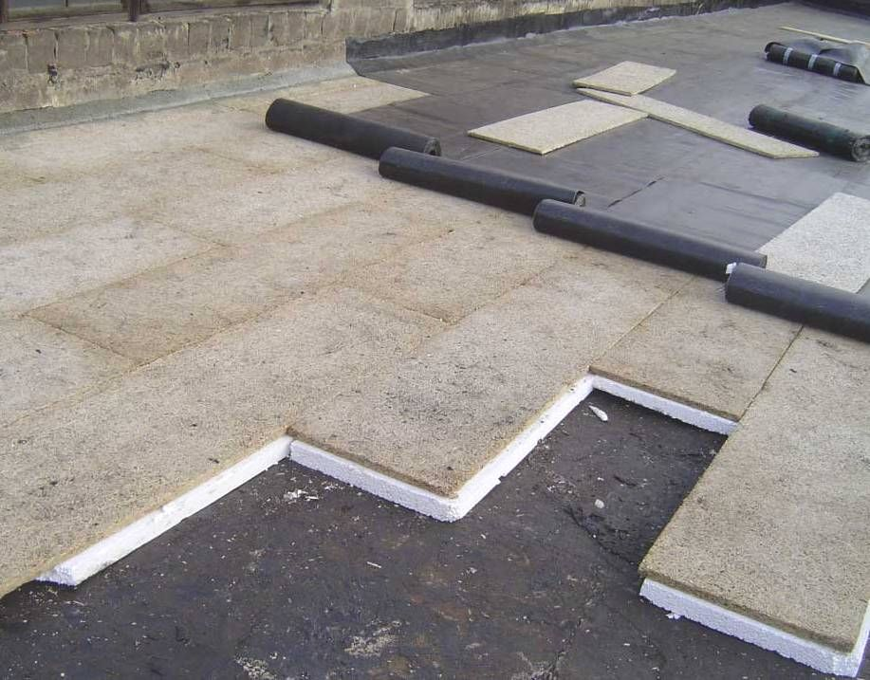

Slide 3
Расчет стоимости реконструкции здания в программе Гранд Смета.
Тема:

Slide 4
Цель:
Разработать сметный расчет реконструкции плоской кровли здания.

Slide 5
Исходные данные для выполнения сметных расчетов:
1. Параметры здания и конструктивных элементов, взятые из рабочих чертежей;
2. Объемы работ, определяемые по рабочим чертежам;
3. Действующие сметные нормативы и показатели на виды работ.

Slide 6
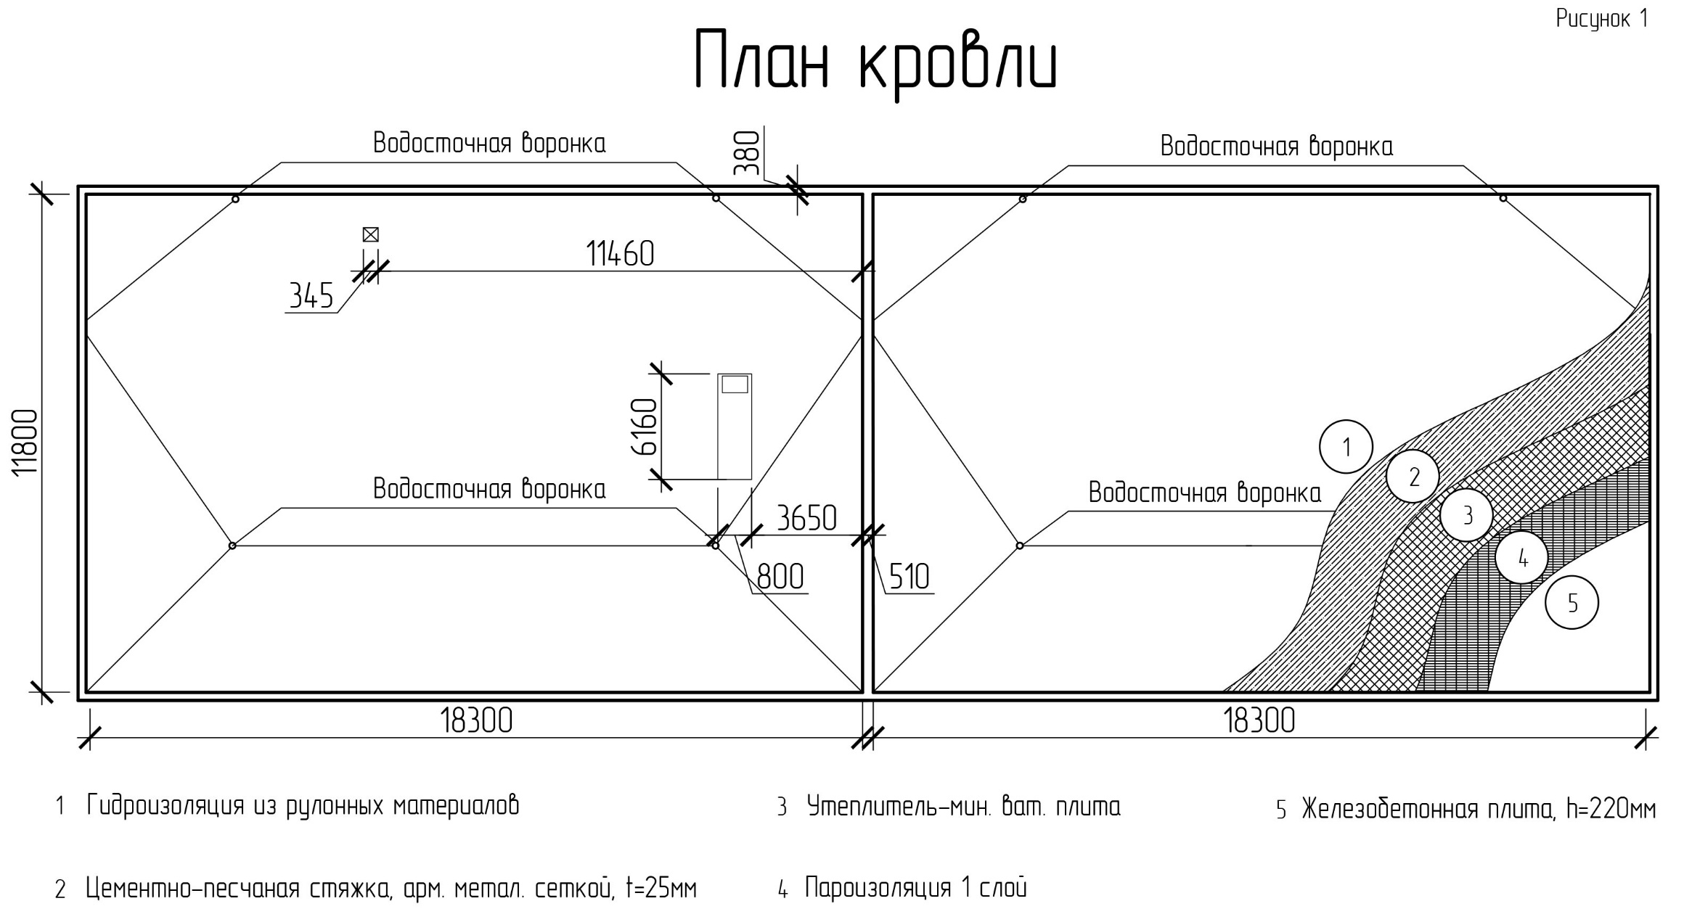

Slide 8
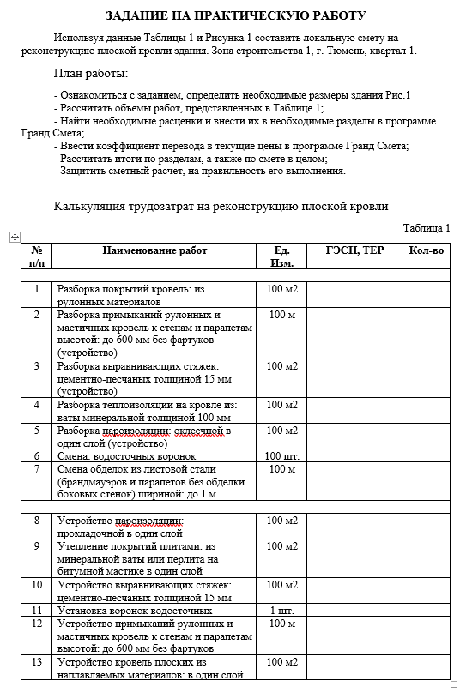
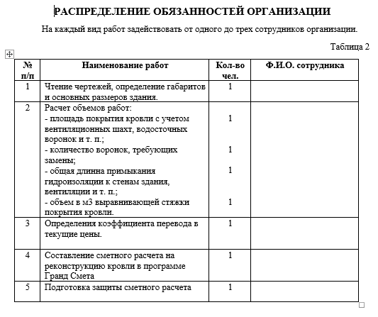

Slide 9
Вычерчивание плана первого этажа в программе AutoCAD
Тема:

Slide 10
